Slide 1
开发者新手指南（5min快速接入）
讯飞开放平台：http://www.xfyun.cn/
-----小花

Slide 2
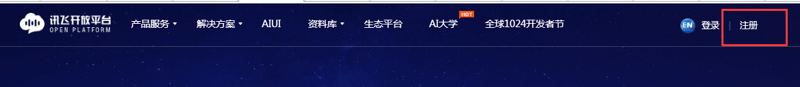
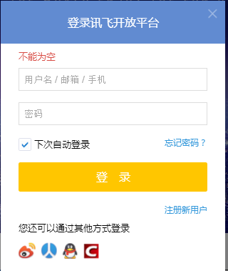

第一步、如何成为开发者
1、点击讯飞开放平台页面http://www.xfyun.cn/
2、右上角“注册”按钮，在注册页面根据提示信息填写基本资料，成功提交后，即可成为一名开发者，如下图所示：
3、注册完成后点击登录，工单系统登陆后才可以看到哦。

Slide 3

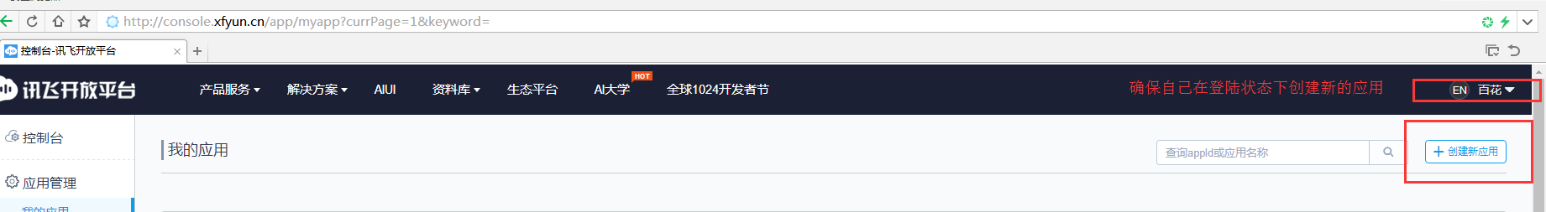
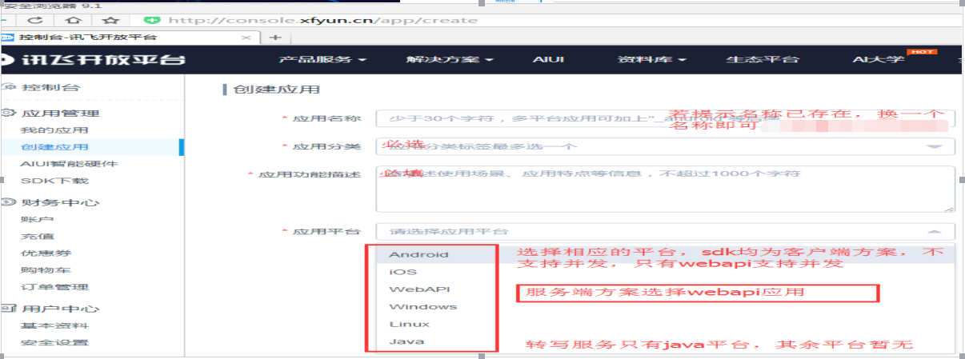
第二步、如何创建一个应用（以安卓为例，除webapi，其余平台同理）
登录讯飞开放平台后，有两种方式可以创建应用：
1）点击“我的应用”->“创建新应用”，请根据提示信息，完成应用的创建；
第①步
第②步

Slide 4
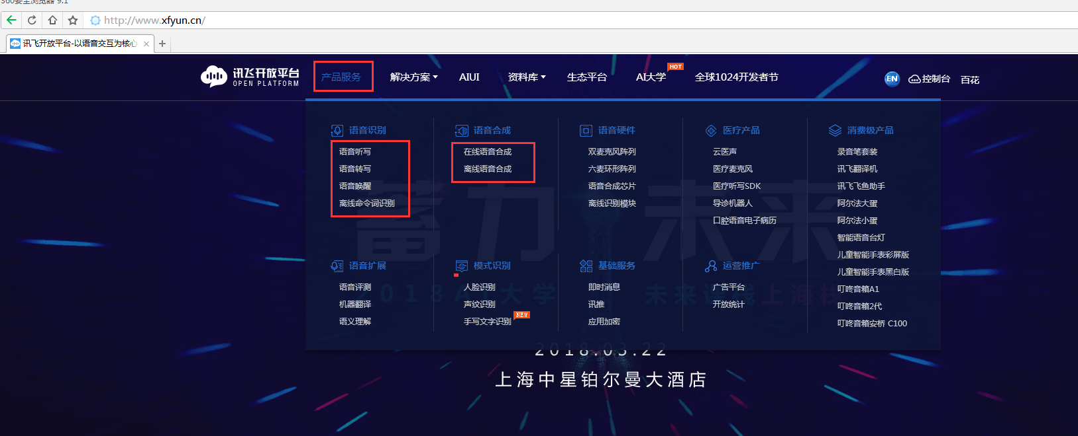
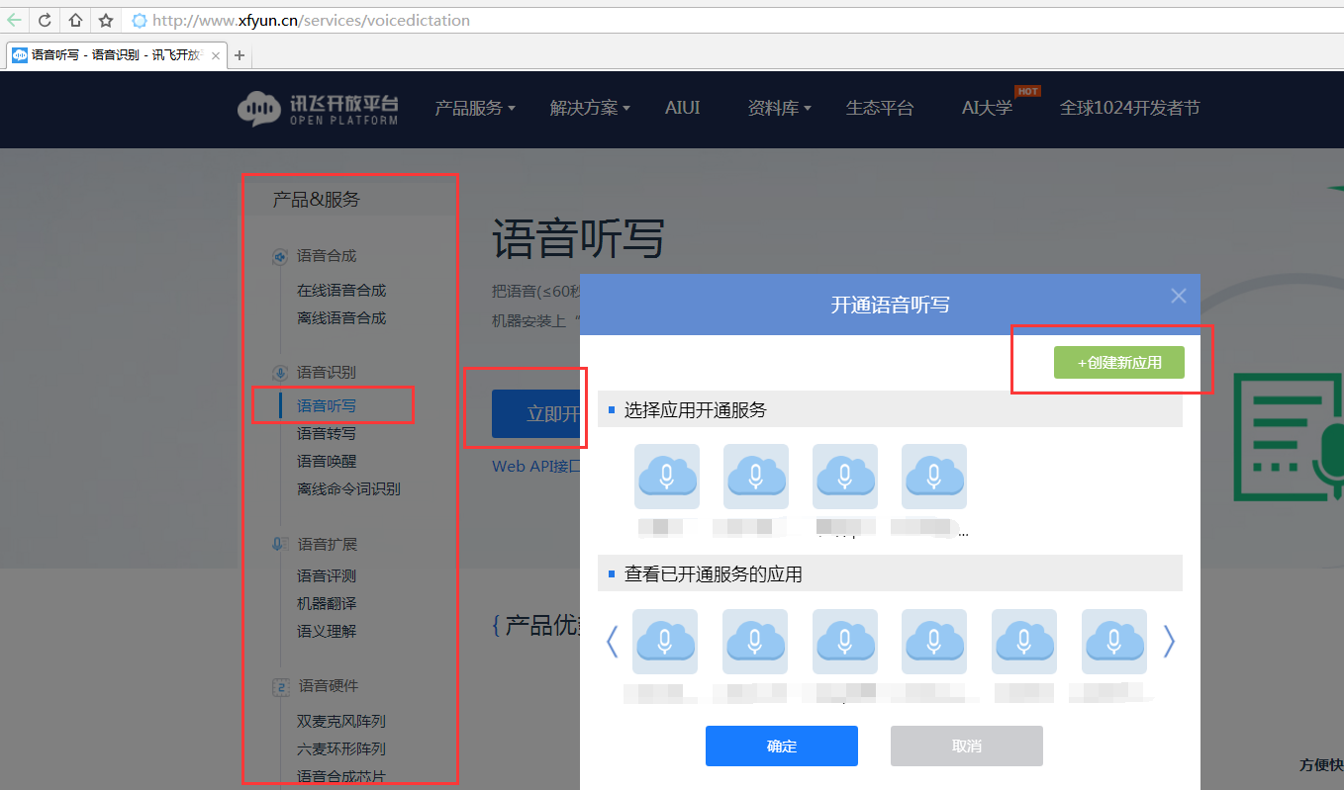
第二步、如何创建一个应用（以安卓为例，除webapi，其余平台同理）
2）点击“产品服务”，进入某个服务页面，如“语音听写”，点击进入，如下图所示，点击创建新的应用
第①步
第②步

Slide 5
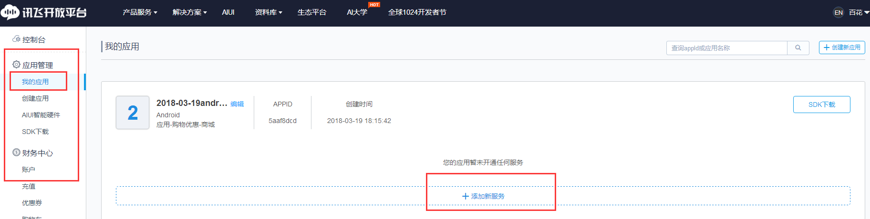
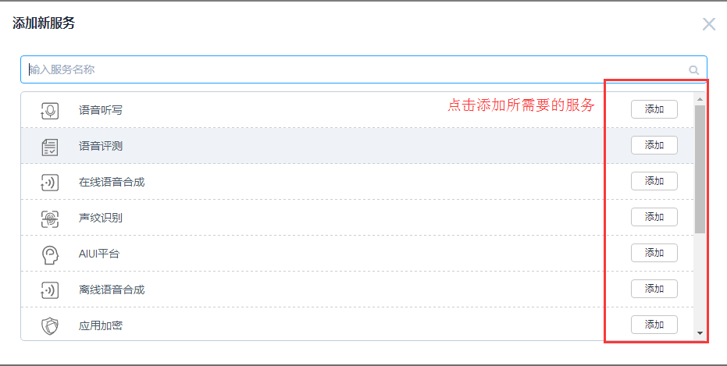
第三步：添加新的服务
创建一个应用时，会自动关联一个Appid，Appid和对应的SDK具有一致性，如：创建android平台的应用A，关联的Appid是12345678，即12345678和应用A对应的SDK里面的库或资源是一一对应关系，注意哦。
第③步，点击添加新的服务

Slide 6
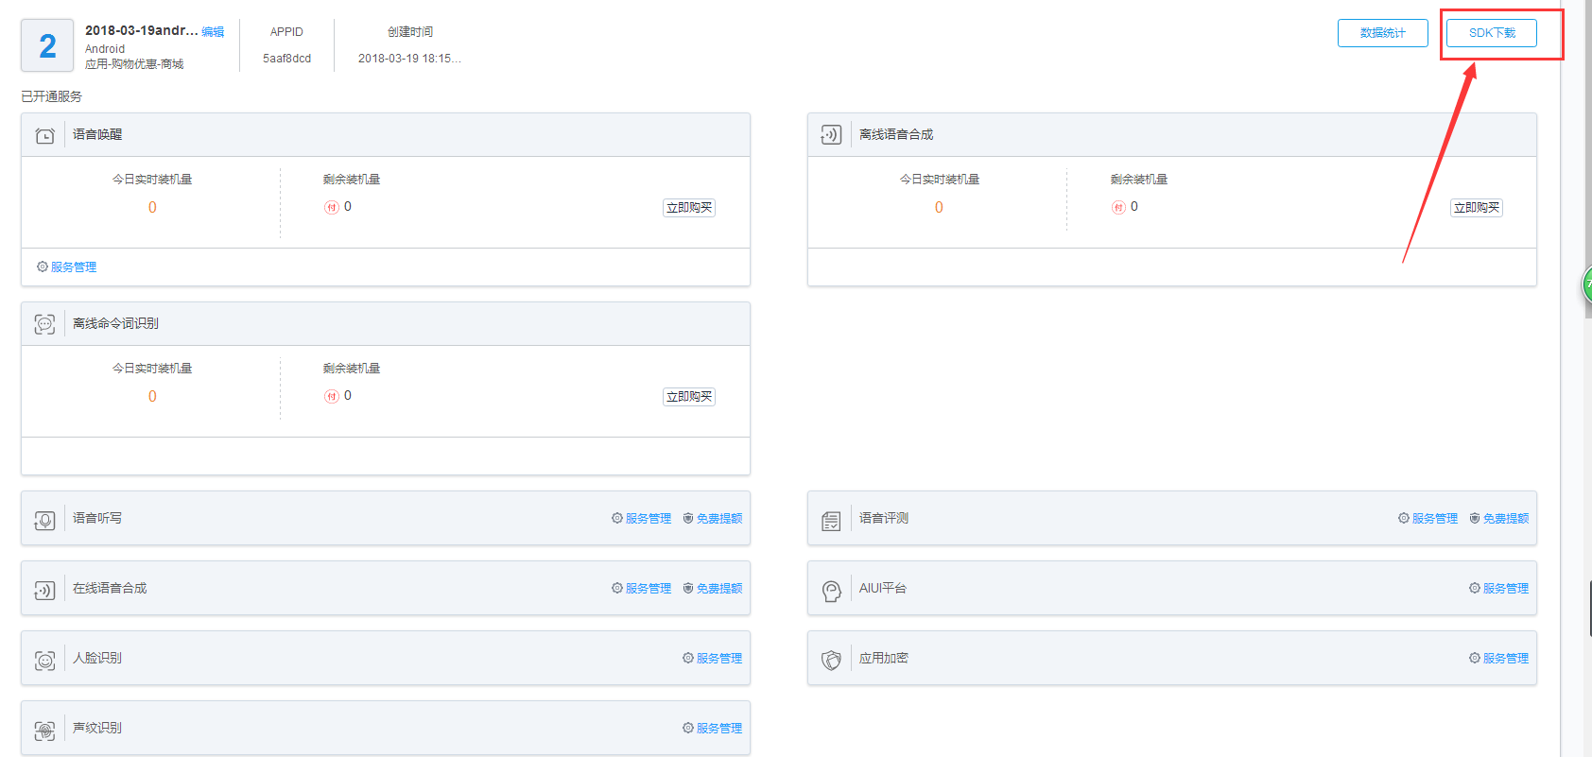
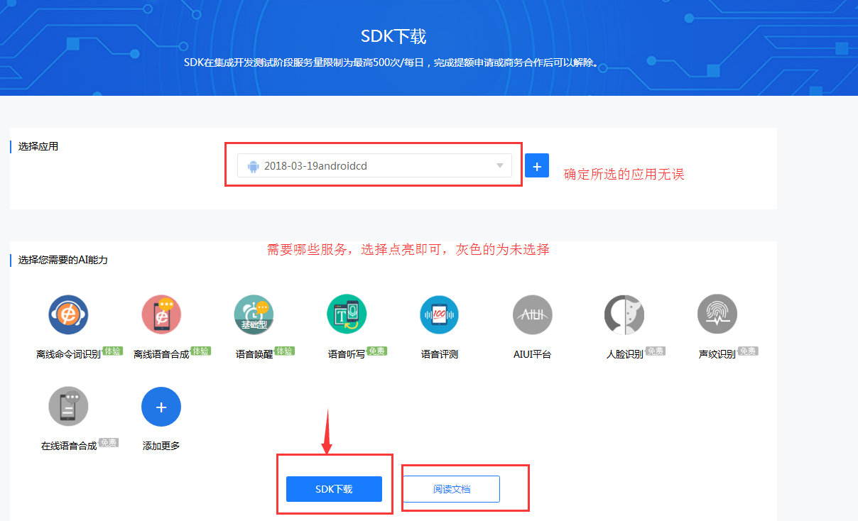
第四步：下载sdk（也可以说是demo）
第④步
点击下载
点击下载

Slide 7
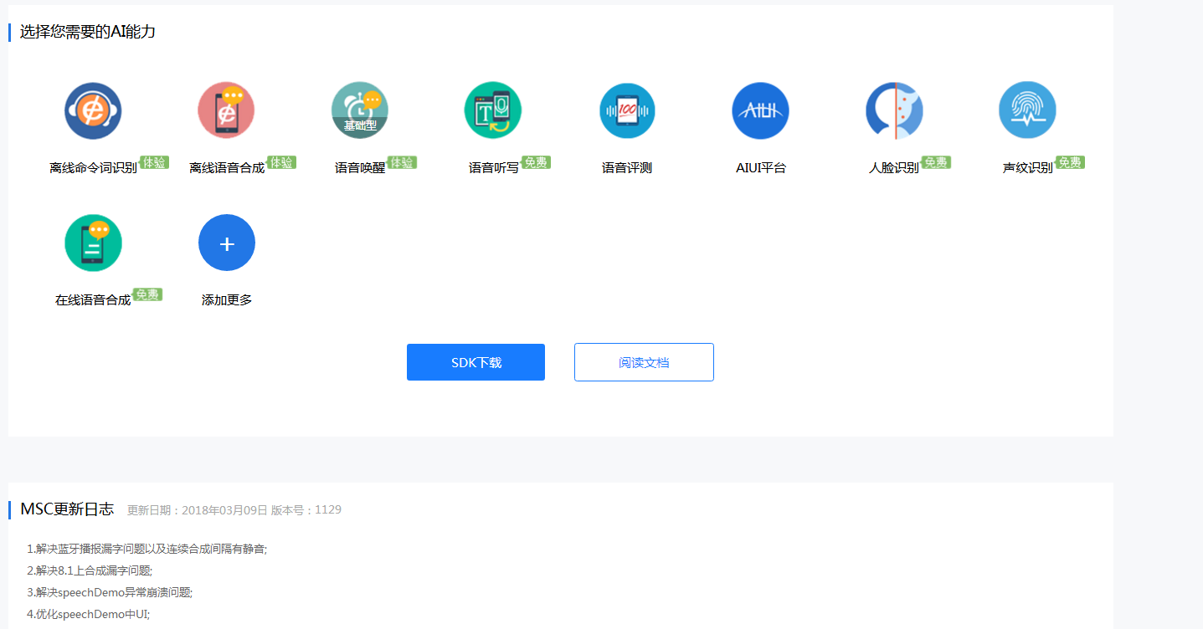
第五步：sdk下载完成了（解压后）（以安卓的组合sdk为例）
第⑤步，解压
android：安卓平台（其他平台linux、ios等）、1129：版本号、aisound：离线合成、aitalk：离线命令词识别、awaken：唤醒（离线）、aiui：语义（语义配置请登录http://aiui.xfyun.cn/）
face：人脸、isv：声纹、tts_online：在线合成，最后八位字符表示appid（demo内的.so以及.jet均绑定appid，即创建应用 的唯一标识）

Slide 8
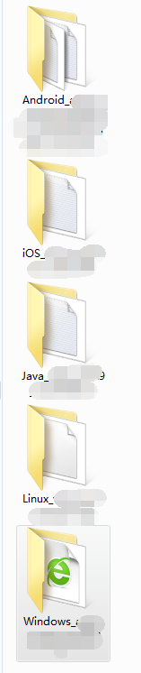
各平台测试sdk环境
工具：Android Studio，应广大开发者强烈要求，目前Android 平台语音能力下载包中，demo 已经全部改用AndroidStudio开发，需要注意的是，提供的下载包中的demo示例并不是完整的一个project，而是以module形式提供，因此需要在我们自己的project中以import module的形式导入使用。参考链接：http://bbs.xfyun.cn/forum.php?mod=viewthread&tid=32818
工具：Xcode，设置bitcode为no，ios音频问题详解：http://bbs.xfyun.cn/forum.php?mod=viewthread&tid=22826
工具：eclipse，java平台sdk不支持部署服务器，服务有在线听写、在线合成，转写（仅支持java平台）语音转写配置问题：http://bbs.xfyun.cn/forum.php?mod=viewthread&tid=32894
系统：Ubuntu或centos，x86架构，其余平台非x86例如（mips、arm、树莓派等）需要提交工单申请讯飞开放平台官网--控制台--支持中心--提交工单--选择sdk资源申请，进行评估（登录账号才能看到控制台，右上角的位置）http://www.xfyun.cn/
工具：visio stdio C++，平台：windows7/10等

